Slide 1
华南理工大学数据结构和算法实验案例课
田雪
研发中心
深圳市金证科技股份有限公司
WWW.SZKINGDOM.COM

Slide 2
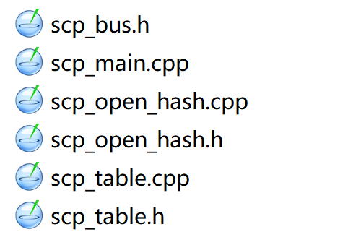
1、第四节实验
设计一个替代传统关系型数据库的表和索引的通用数据结构（记录用结构体代替）和算法。
1、实现表的创建、销毁、记录添加、查找。
2、实现哈希表的创建、销毁、哈希值计算、查找、添加。
3、构建客户股份数据，添加到股份表中，为每条记录计算哈希值。
4、按照数据键值（股票代码、所属市场），查找记录。

Slide 3
2、业务应用场景
证券交易系统实时性和可靠性有很高的要求。
普通交易系统
极速交易系统
超极速交易系统
业务处理毫秒级，客户量>=10w，功能全，普通散户。
业务处理5-100微秒级，客户量 < 1w，支持主要的买卖，查询功能，高净值客户（机构、私募、大C）。
采用FPGA进行计算，业务处理 <=2微秒，客户量 <30，支持少量买卖业务或者逻辑简单固定的业务，高净值客户。
磁盘关系数据库
内存数据库
内存数据结构
Oracle、Sqlserver
、DB2
具有ACID特性，支持OLTP，强事务、磁盘IO、网络IO，毫秒级处理速度。
关系型：Oracle TT、ExtremDB等，业务处理10-x00微秒级，ACID，OLTP，全内存处理。
KV数据库如redis等。
自研，按客户维度设计数据结构，采用O(1)或O（LogN）算法实现，牺牲一些ACID的特性，同多活架构配合，提升可靠性和可用性。

Slide 4
3、数据库表特征
关系型数据库由表、索引、视图等组成。
表(table)由记录(record)组成，记录由字段(field)组成，表支持创建多种索引(index)。
record = struct
field = element of struct
table = array of struct
index = data cache + 算法

Slide 5
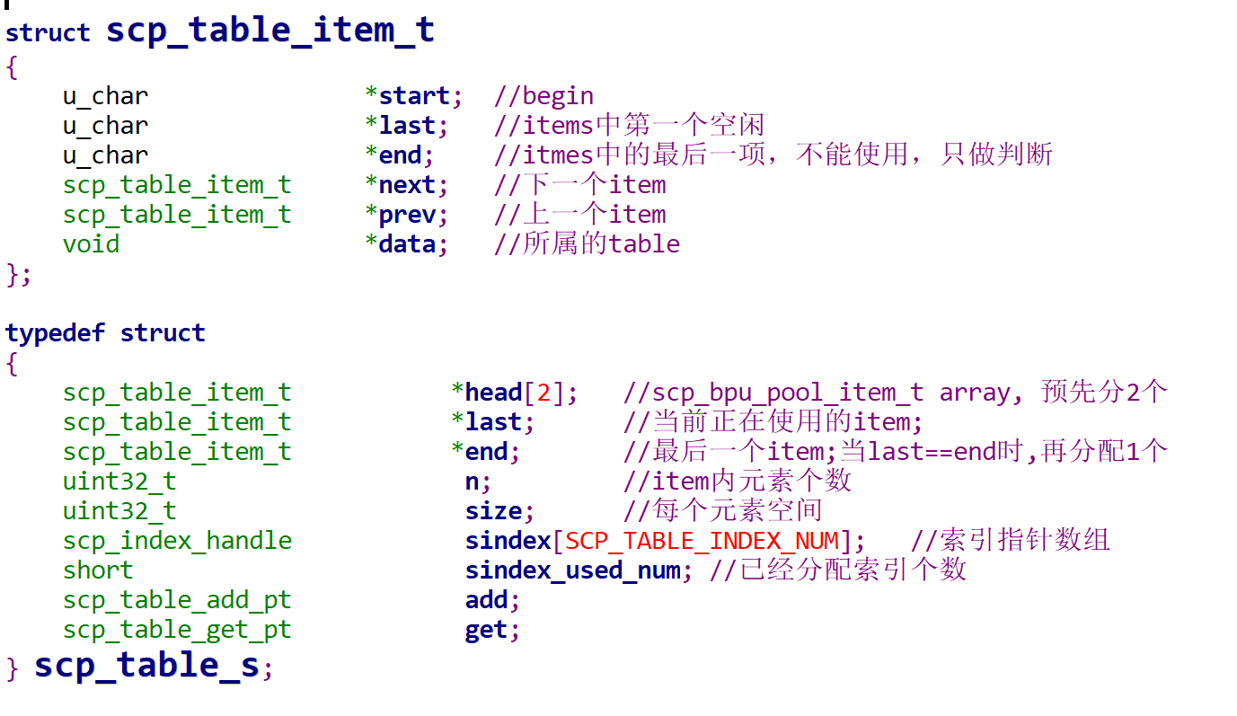
4、表实现

Slide 6
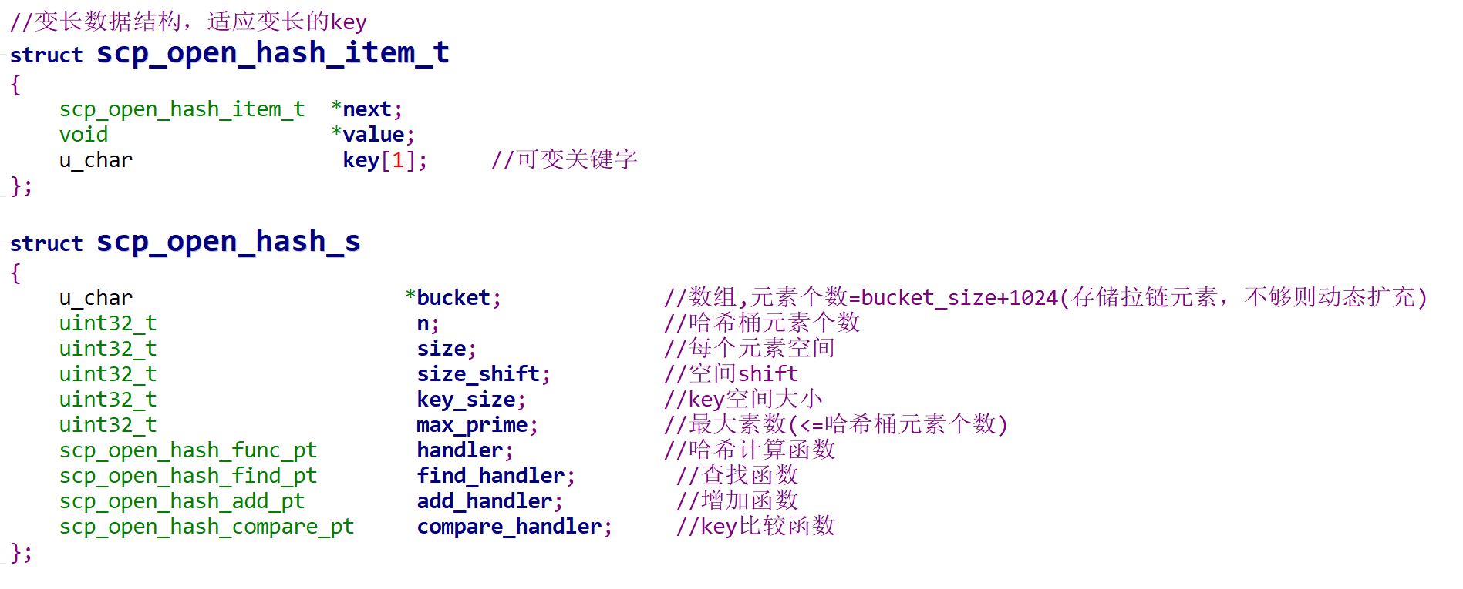
5、开链哈希算法

Slide 7
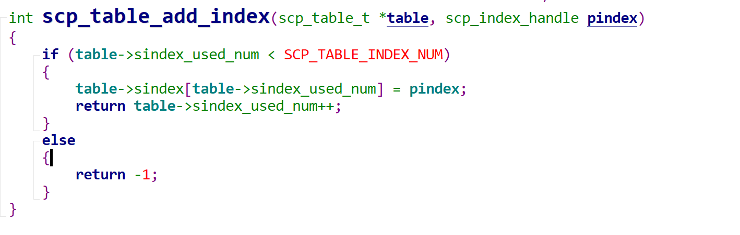
6、在表中加入哈希索引

Slide 8
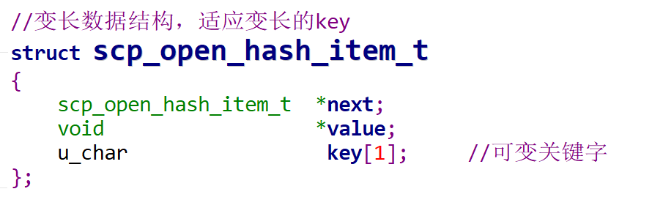
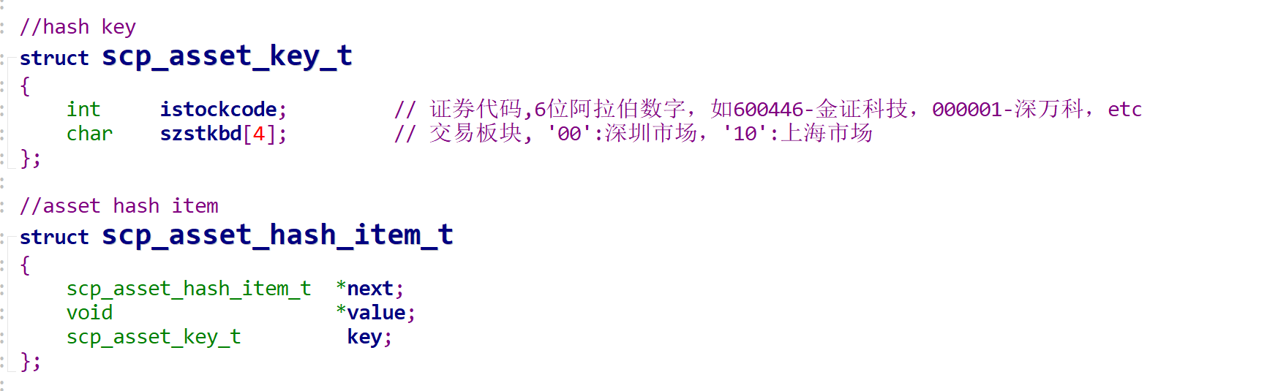
7、采用边长结构体适配不同键值

Slide 9
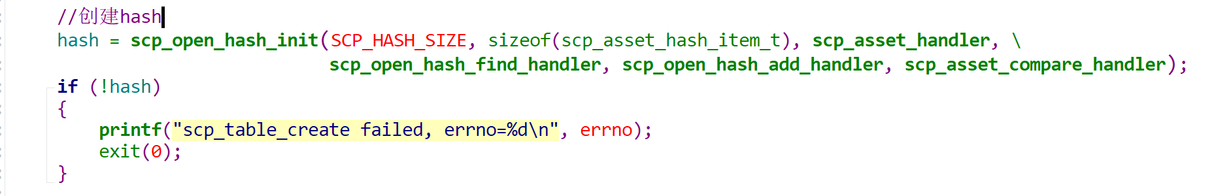
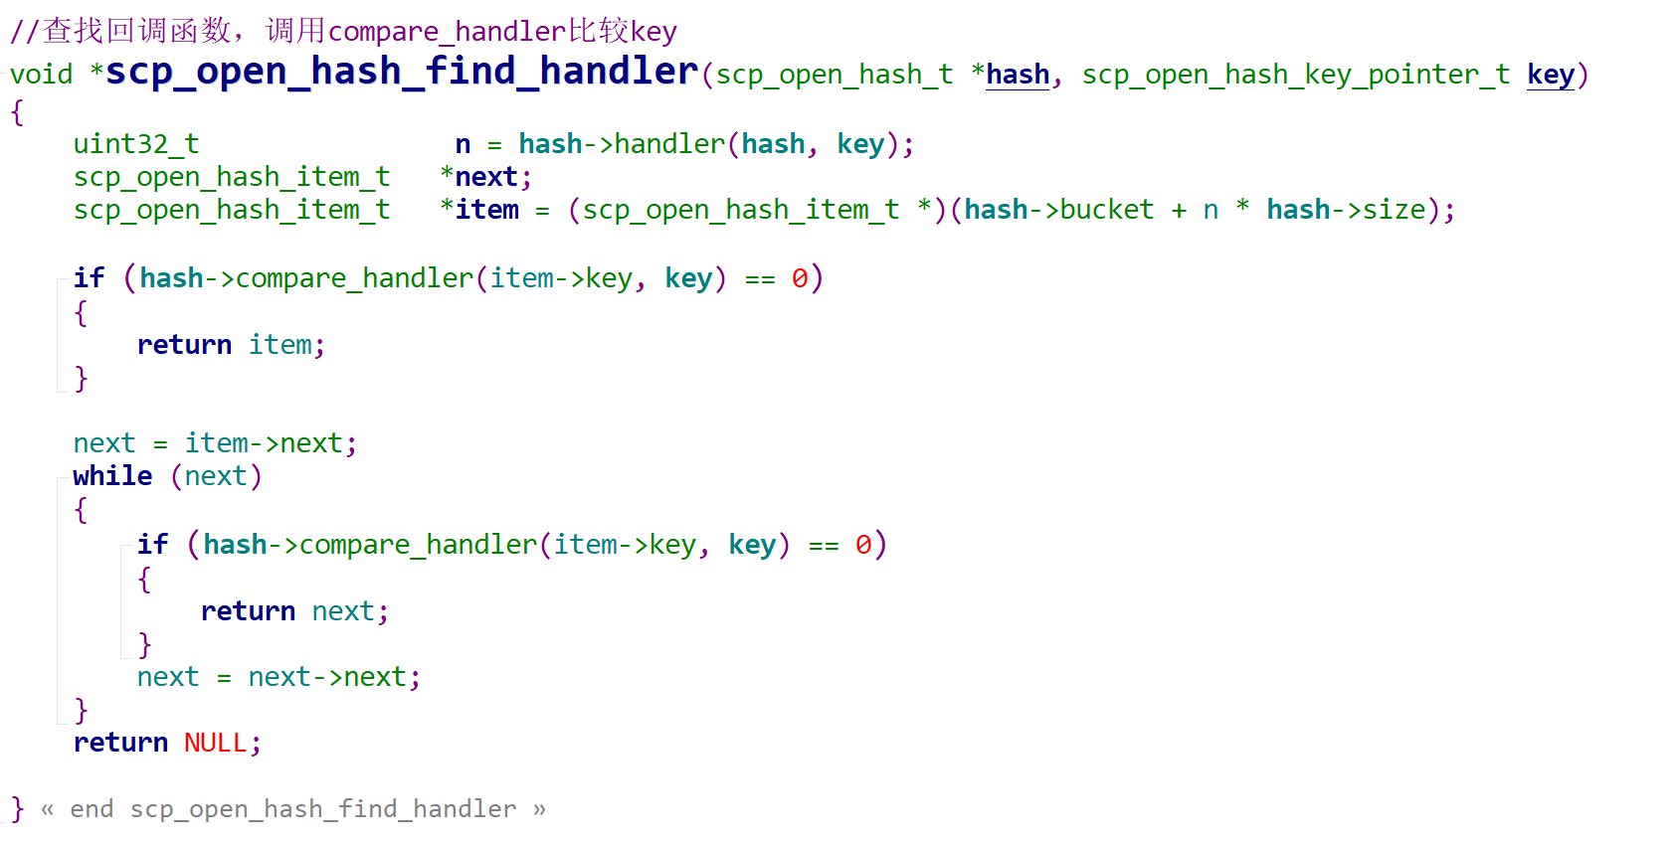
8、采用边长结构体适配不同键值

